Slide 1
Opleiding werken met bloemen
Door Marlou Eijsten

Slide 2
Waarom ?
Omdat je het leuk vindt om bloemen te verzorgen, maar dan voor in huis. En het is ook nog leuk om hier anderen blij mee te maken.
Omdat je graag creatief bezig bent
Omdat je na SVA2 en met een Entreeopleiding op zak kan starten met een MBO 2 opleiding in de richting van Bloem
Omdat er een stijgende vraag is naar bloemisten met een mbo niveau 1 opleiding.

Slide 3
Iets voor jou.., als je:
Creatief bent
Het niet erg vindt vieze vingers te krijgen
Houdt van bloemen
Sociaal bent

Slide 4
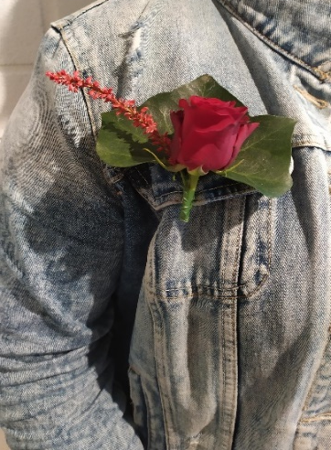
Wat ga je doen ?
Leerjaar 3 Meesterproef→ keuze maken voor opleiding in dit geval Bloem
Leerjaar 4 → SVA 1 werken met bloemen
Hierbij hoort een praktijkexamen afgenomen op school.
Leerjaar 5 → SVA 2 werken met bloemen
Hierbij hoort een praktijkexamen afgenomen op het stageadres. Verplicht in de bloemenbranche.
De lesstof bestaat uit theorie en praktijk.
Je krijgt les in vakkennis, onderhoud gereedschap, veiligheid, omgaan met klanten, compositie- en kleurenleer en werknemers- en praktische vaardigheden.

Slide 5
VOORWAARDEN & KWALITEITEN
Leerjaar 3 Meesterproef afgerond✓
Leerjaar 4 SVA1 werken met Bloemen behaald ✓
Leerjaar 5 SVA2 opleiding werken met bloemen behaald ✓
Leerjaar 6 Entree opleiding ( Kan ook tijdens SVA2 opleiding)
→ MBO niveau 2

Slide 6
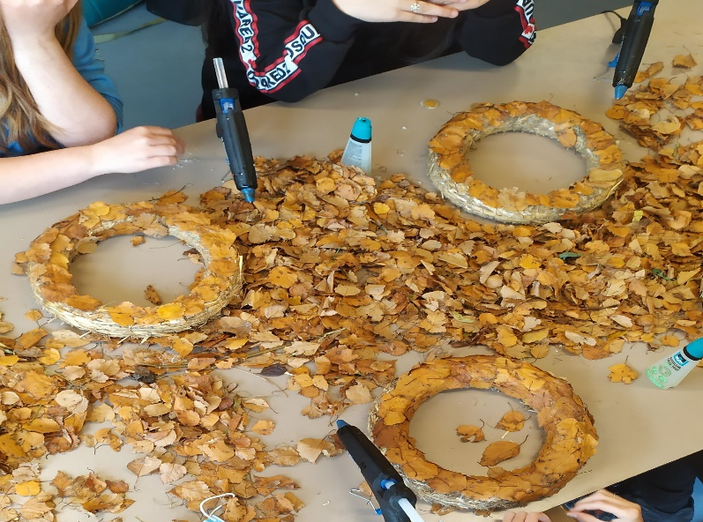
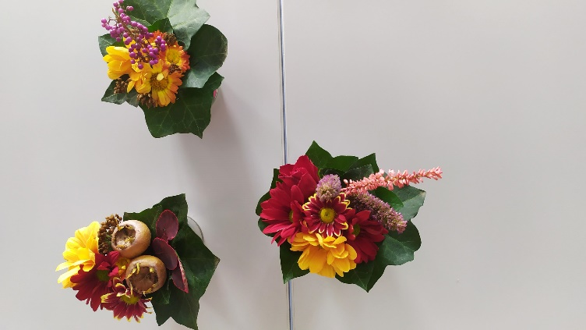
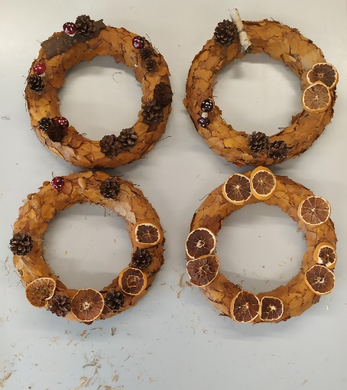
Waar ?
Op Symbion en op de stage plek indien die mogelijkheid er is. Dat wil zeggen, bij een bloemisterij of tuincentrum, waar ze ook verse bloemen verkopen.

Slide 7
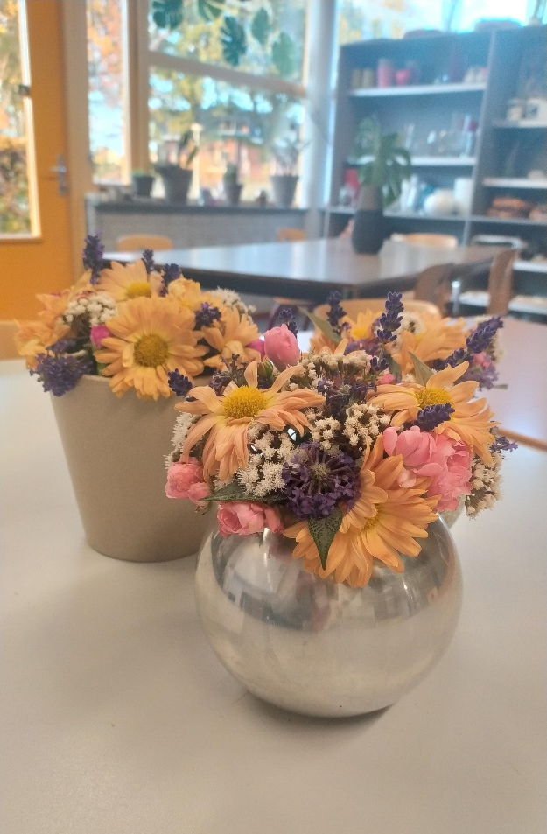
Hoelang ?
De duur van iedere opleiding is een schooljaar. In dit jaar komt de theorie aan bod en maken de leerlingen hun school- en stage opdrachten.

Slide 8
BEDANKT VOOR HET KIJKEN !
Voor vragen kunt u mailen naar: info@symbion-vo.nl

